Slide 1
ФИЗИКА
10 КЛАСС

Slide 2
Тема урока
Движение тела
по окружности

Slide 3
Сегодня на уроке мы…
Изучим особенности криволинейного движения. В частности, движения по окружности.
Научимся решать задачи и находить примеры в окружающем нас мире.

Slide 4
Движение тела по окружности
Движение тела по окружности довольно часто встречается в повседневной жизни. Взять хотя бы движение Земли вокруг своей оси или вокруг Солнца.
Кроме этого существуют ещё сотни примеров: вращение колеса автомобиля, вращение электронов вокруг ядра атома, движение стрелок часов и многое другое.

Slide 5
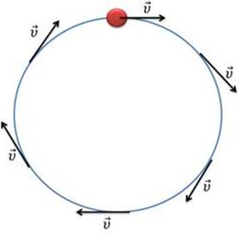
Равномерным движением называется такое движение, при котором тело поворачивается на одинаковые углы за равные промежутки времени.
При движении тела по окружности, его скорость будет направлена по касательной к этой окружности в данной точке.
Модуль скорости, так же, как и модуль ускорения остаётся постоянным, в то время как их направления постоянно меняются.

Slide 6
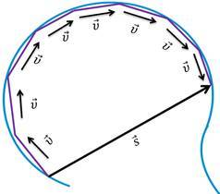
Мгновенное ускорение — отношение изменения скорости к промежутку времени, за который это изменение произошло, при
Ускорение при криволинейном движении называется центростремительным.

Slide 7
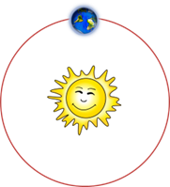
Периодом обращения называется время, за которое тело совершает полный оборот.
Существует также величина, обратная периоду, которая называется частотой. Эта величина равна числу оборотов в единицу времени. Очевидно, что период обращения и частота обратно пропорциональны:

Slide 8
Угловая скорость
Угловая скорость характеризует скорость поворота, то есть изменение угла поворота в единицу времени.
Радиан — это угол между двумя радиусами окружности, вырезающими на окружности дугу, длина которой равна радиусу окружности.
Применительно к физике, мы можем сказать, что радиан — это такой угол, при повороте на который, точка проходит путь, равный радиусу окружности.

Slide 10
Угловая скорость определяется, как отношение угла поворота ко времени, за который этот поворот был совершён:
Линейная скорость определяется как отношение длины пройденной дуги ко времени:

Slide 11
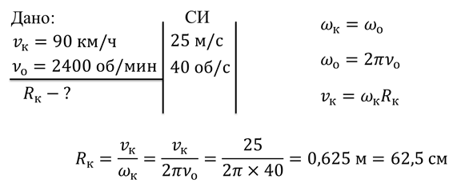
Задача. Спидометр автомобиля показывает 90 км/ч, а тахометр — 2400 об/мин. Чему равен радиус колеса в таком случае?

Slide 12
Урок окончен.
До свидания!

